Slide 1
Capitolul II
FIZICA SEMICONDUCTORILOR
2.1 Clasificarea materialelor solide în funcţie de rezistivitate
2.2 Benzi de energie în semiconductori
2.3 Electroni şi goluri
2.4 Semiconductorul la echilibru termic
2.5 Semiconductor intrinsec. Semiconductor extrinsec
2.6 Fenomene de transport
2.7 Generarea şi recombinarea e⁻ şi e⁺
2.8 Ecuaţiile de bază ale dispozitivelor semiconductoare
DE

Slide 2
2.1 Clasificarea materialelor solide în funcţie de rezistivitate
2.1 Clasificarea materialelor solide în funcţie de rezistivitate
Proprietăţile electrice ale materialelor variază pe multe ordine de mărime
Exemplu: rezistivitatea ρ variază pe 30 de ordine de mărime
Clasificarea materialelor solide după rezistivitate
  Conductori: ρ ≤ 10⁻³ Ω · cm
  Izolatori: ρ ≥ 10⁸ Ω · cm
  Semiconductori: 10⁻³ Ω · cm ≤ ρ ≤ 10⁸ Ω · cm
Semiconductori
  materialul de bază pentru dispozitive electronice şi circuite integrate
  două proprietăţi remarcabile:
  a) rezistivitatea poate fi uşor modificată şi precis controlată
    b) conducţia curentului e realizată cu 2 tipuri de purtători mobili: e⁻ si e⁺
DE

Slide 3
2.1 Clasificarea materialelor solide în funcţie de rezistivitate
+4
+4
+4
Atom de Si
+4
+4
+4
Leg. covalentă
+4
+4
+4
Fig. 2.1a Structura cristalină a Si
DE

Slide 4
2.1 Clasificarea materialelor solide în funcţie de rezistivitate
T > 0
(a) – ruperea de legături covalente
(b) – ocuparea golului lăsat de un alt electron dintr-o altă legătură covalentă; mişcarea unui gol în sens invers
+4
+4
(a)
Fig. 2.1b
(b)
+4
+4
DE

Slide 5
Capitolul II
FIZICA SEMICONDUCTORILOR
2.1 Clasificarea materialelor solide în funcţie de rezistivitate
2.2 Benzi de energie în semiconductori
2.3 Electroni şi goluri
2.4 Semiconductorul la echilibru termic
2.5 Semiconductor intrinsec. Semiconductor extrinsec
2.6 Fenomene de transport
2.7 Generarea şi recombinarea e⁻ şi e⁺
2.8 Ecuaţiile de bază ale dispozitivelor semiconductoare
DE

Slide 6
2.2 Benzi de energie în semiconductori
2.2 Benzi de energie în semiconductori
E
nivel zero
0
banda de conducţie - BC
banda interzisă
banda de valenţă - BV
Fig. 2.2
DE

Slide 7
2.2 Benzi de energie în semiconductori
Condiţii de trecere a electronilor de pe un nivel energetic pe altul
nivelul să fie liber
comunicarea unei energii suplimentare când se trece pe un nivel superior
trecerea pe un nivel energetic inferior apare printr-un proces spontan, natural
Conducţie în semiconductori
  mişcarea dirijată a electronilor de valenţă dintr-o zonă în alta a semiconductorului sub acţiunea unui agent extern, de ex. un câmp electric
  BV şi BC parţial ocupate de e⁻
  mişcarea dirijată a e⁻ din BC şi sau locurilor libere ( e⁺ din BV )
DE

Slide 8
Capitolul II
FIZICA SEMICONDUCTORILOR
2.1 Clasificarea materialelor solide în funcţie de rezistivitate
2.2 Benzi de energie în semiconductori
2.3 Electroni şi goluri
2.4 Semiconductorul la echilibru termic
2.5 Semiconductor intrinsec. Semiconductor extrinsec
2.6 Fenomene de transport
2.7 Generarea şi recombinarea e- şi e+
2.8 Ecuaţiile de bază ale dispozitivelor semiconductoare
DE

Slide 9
2.3 Electroni şi goluri
2.3 Electroni şi goluri
Două particule "fictive"
electronul ( e⁻ ) : particulă mobilă de sarcină -q ( q = 1,6 ⋅ 10⁻¹⁹ C ) şi masa
m_{n} ≠ m₀ ( m_{n}- masa electronului în semiconductor; m₀- masa electronului liber )
e⁻ folosit pentru descrierea mişcării electronilor de conducţie ( din BC )
golul ( e⁺ ) : particulă mobilă de sarcină +q şi masa m_{p} ≠ m_{n} ( masa golului în
semiconductor )
e⁺ folosit pentru descrierea mişcării electronilor de conducţie ( din BV )
DE

Slide 10
2.3 Electroni şi goluri
Diagrama energetică
E
energia e⁻
Energia cinetică a e⁻ de energie E : E - E_{C}
E_{C} energia potenţială a e⁻
E_{G} = E_{C} - E_{V} energia benzii interzise
E_{V} energia potenţială a e⁺
Energia cinetică a e⁺ de energie E : E_{V} - E
E
energia e⁺
Fig. 2.3a
DE

Slide 11
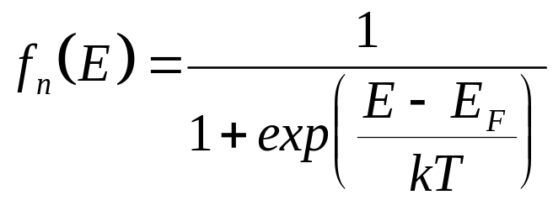

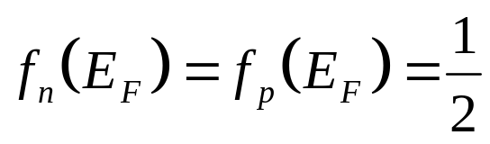
2.3 Electroni şi goluri
Probabilitatea de ocupare
a unui nivel energetic E
(2.1a)
pentru un e⁻ :
pentru un e⁺ :
(2.1b)
energia Fermi : nivelul a cărui probabilitate de ocupare cu e⁻ sau e⁺ este aceeaşi
DE

Slide 12





2.3 Electroni şi goluri
Fig. 2.3b
la T = 0 K nivelele energetice situate sub nivelul Fermi sunt ocupate, iar cele
peste E_{F} sunt libere
    la T > 0 K funcţia de probabilitate nu mai variază abrupt
DE

Slide 13
Capitolul II
FIZICA SEMICONDUCTORILOR
2.1 Clasificarea materialelor solide în funcţie de rezistivitate
2.2 Benzi de energie în semiconductori
2.3 Electroni şi goluri
2.4 Semiconductorul la echilibru termic
2.5 Semiconductor intrinsec. Semiconductor extrinsec
2.6 Fenomene de transport
2.7 Generarea şi recombinarea e⁻ şi e⁺
2.8 Ecuaţiile de bază ale dispozitivelor semiconductoare
DE

Slide 14
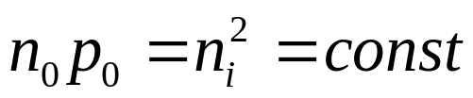
2.4 Semiconductorul la echilibru termic
2.4 Semiconductorul la echilibru termic
Echilibru termic pentru un semiconductor
nu e sub incidenţa unui câmp electric sau magnetic, radiaţii luminoase sau nucleare
temperatura uniformă în tot volumul său
Ecuaţia de echilibru
(2.2)
n_{i} - concentraţie intrinsecă
DE

Slide 15
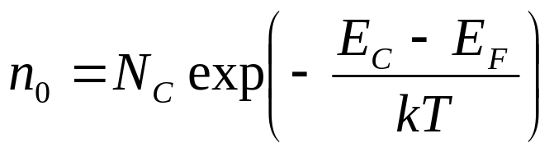
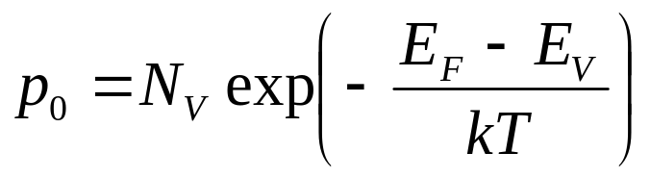
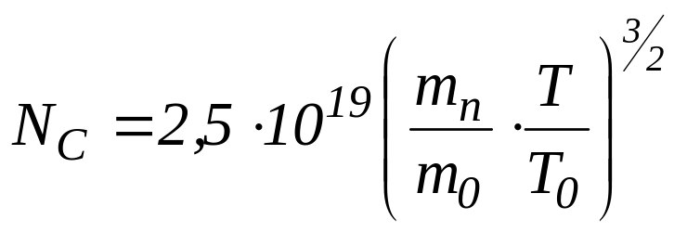
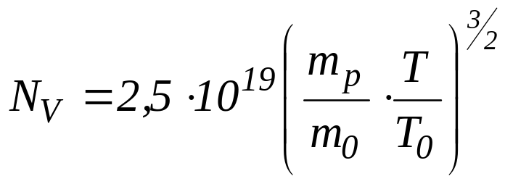
2.4 Semiconductorul la echilibru termic
Concentraţiile de e⁻ şi e⁺ la echilibru
(2.3a)
(2.3b)
N_{C} / N_{V} - densităţile de stări energetice din BC / BV
Pentru Si la 300K : N_{C} = 2,8 * 10¹⁹ cm⁻³ N_{V} = 1,07 * 10¹⁹ cm⁻³
DE

Slide 16
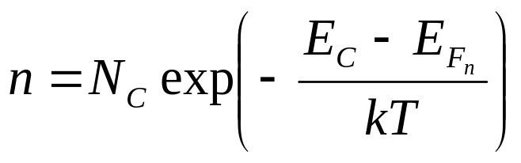
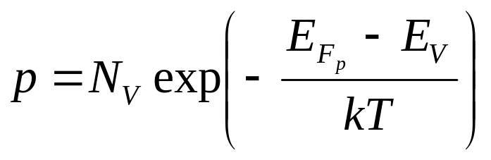
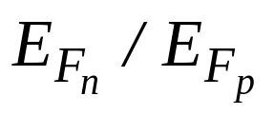
2.4 Semiconductorul la echilibru termic
Neechilibru
(2.4a)
(2.4b)
: cvasi-nivele Fermi pentru e⁻ / e⁺
DE

Slide 17
Capitolul II
FIZICA SEMICONDUCTORILOR
2.1 Clasificarea materialelor solide în funcţie de rezistivitate
2.2 Benzi de energie în semiconductori
2.3 Electroni şi goluri
2.4 Semiconductorul la echilibru termic
2.5 Semiconductor intrinsec. Semiconductor extrinsec
2.6 Fenomene de transport
2.7 Generarea şi recombinarea e⁻ şi e⁺
2.8 Ecuaţiile de bază ale dispozitivelor semiconductoare
DE

Slide 18

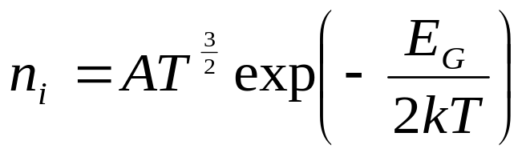
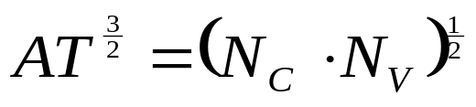
2.5 Semiconductor intrinsec/extrinsec
2.5 Semiconductor intrinsec. Semiconductori extrinseci
Semiconductor intrinsec
semiconductor lipsit de impurităţi
e⁻ şi e⁺ în număr egal, provin din ruperea legăturilor covalente
la echilibru termic:
(2.5)
Din (2.3a,b) şi Fig. 2.3a
(2.6)
DE

Slide 19
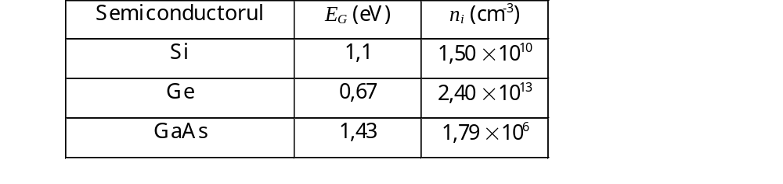
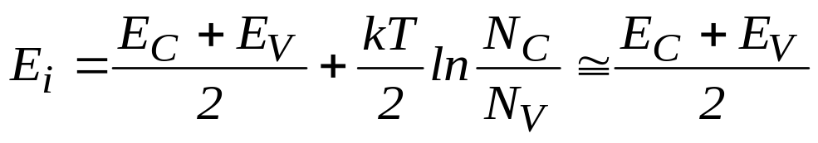
2.5 Semiconductor intrinsec/extrinsec
Tabelul 2.1
(2.7a)
E_{F} ≈ E_{i} e situat la mijlocul benzii interzise
DE

Slide 20
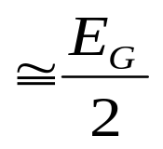
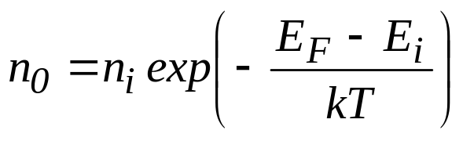
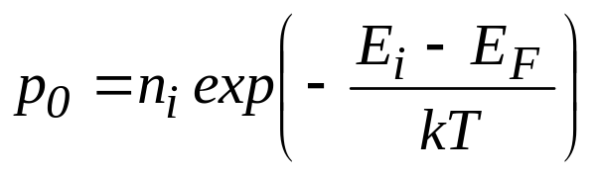
2.5 Semiconductor intrinsec/extrinsec
Diagrama energetică a semiconductorului intrinsec la echilibru termic
E_{C}
E_{i} = E_{F}
Fig. 2.5a
E_{V}
(2.3c)
(2.3d)
DE

Slide 21
2.5 Semiconductor intrinsec/extrinsec
Semiconductorul de tip n
Se obţine dotând (dopând) semiconductorul cu impurităţi pentavalente, de exemplu: P, Sb sau As.
N_{D} are valori uzuale între 5⋅10¹⁴ şi 5⋅10¹⁹ cm⁻³
Un atom de impuritate este înconjurat numai de atomii semiconductorului de bază
Atomul de impuritate donează un electron de conducţie
Rezultă ioni pozitivi şi electroni de conducţie
DE

Slide 22
2.5 Semiconductor intrinsec/extrinsec
+4
+4
+4
-
e
+4
+5
+4
+4
+4
+4
Fig. 2.5b
DE

Slide 23


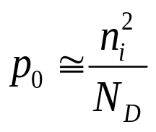

2.5 Semiconductor intrinsec/extrinsec
Într-un semiconductor dopat cu impurităţi pentavalente e⁻ provin din:
(a) - ionizarea impurităţilor; rezultă e⁻ mobili şi ioni pozitivi imobili, având dispoziţia spaţială a atomilor de impuritate
(b) - ruperea de legături covalente; rezultă perechi de e⁻ şi e⁺mobili
(2.8a)
Cum şi n_{i} << N_{D}
(2.8b)
DE

Slide 24
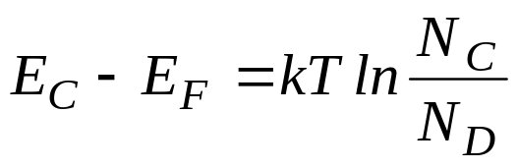
2.5 Semiconductor intrinsec/extrinsec
Exemplu: N_{D} = 10¹⁶ cm⁻³, pentru Si la 300K (n_{i} = 1,5⋅10¹⁰ cm⁻³)
n₀ ≅ 10¹⁶ cm⁻³ , p₀ ≅ 2,25⋅10⁴ cm⁻³
n₀ >> p₀ (cu multe ordine de mărime)
semiconductor de tip n
din (2.3a) şi (2.8b)
(2.9a)
E_{C} –E_{F} < E_{F} - E_{V}
DE

Slide 25
2.5 Semiconductor intrinsec/extrinsec
Diagrama energetică a semiconductorului n
(a)
(a)
(a)
(a)
(a)
E_{C}
E_{D}
E_{F}
E_{i}
(b)
E_{V}
Fig. 2.5c
procesul (a) - ionizarea impurităţilor
procesul (b) - ruperea legăturilor covalente
DE
Notes:
Linia Ed sa fie mai aproape de Ec si Ef (se face cu rosu) foarte aproape de Ed (adica unde e Ed acum)
La mijlocin tre Ec si Ev se deseneaya o oriyontala punctata Ei

Slide 26

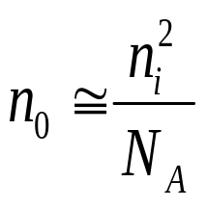
2.5 Semiconductor intrinsec/extrinsec
Semiconductorul de tip p
Se obţine prin doparea cu impurităţi trivalente, de exemplu: B, Ga, In.
Condiţia de neutralitate:
(2.8c)
p
≅
N
(2.8d)
0
A
p₀ >> n₀ (cu multe ordine de mărime) semiconductor de tip p
DE

Slide 27
2.5 Semiconductor intrinsec/extrinsec
+4
+4
+4
+4
+3
+4
+4
+4
+4
Fig. 2.5d
DE

Slide 28
2.5 Semiconductor intrinsec/extrinsec
Diagrama energetică a semiconductorului p
E_{C}
(b)
E_{i}
E_{F}
E_{A}
E_{V}
(a)
(a)
(a)
(a)
(a)
Fig. 2.5e
procesul (a) - ionizarea impurităţilor
procesul (b) - ruperea legăturilor covalente
DE
Notes:
Se apropie Ea de Ev si Ef de Ea
Se deseneaya Ei
Atentie la indici in fig asta e bine
Ea coboara mai mult

Slide 29
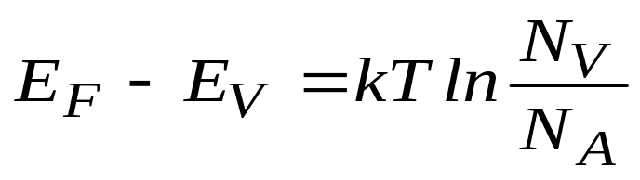


2.5 Semiconductor intrinsec/extrinsec
din (2.3b) şi (2.8c)
(2.9b)
E_{C} - E_{F} > E_{F} - E_{V}
Concluzii
un semiconductor poate avea şi impurităţi donoare şi acceptoare
N_{D} > N_{A}
în relaţiile (2.8a,b) , (2.9a)
N_{A} > N_{D}
în relaţiile (2.8c,d) , (2.9b)
DE

Slide 30




2.5 Semiconductor intrinsec/extrinsec
concentraţii nete de impurităţi
semiconductor compensat
N_{D} = N_{A}
la temperaturi înalte semiconductor intrinsec
DE
Notes:
Atentie la modulul dintre ăî

Slide 31
Capitolul II
FIZICA SEMICONDUCTORILOR
2.1 Clasificarea materialelor solide în funcţie de rezistivitate
2.2 Benzi de energie în semiconductori
2.3 Electroni şi goluri
2.4 Semiconductorul la echilibru termic
2.5 Semiconductor intrinsec. Semiconductor extrinsec
2.6 Fenomene de transport
2.7 Generarea şi recombinarea e⁻ şi e⁺
2.8 Ecuaţiile de bază ale dispozitivelor semiconductoare
DE

Slide 32
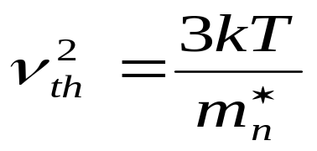
2.6 Fenomene de transport
2.6 Fenomene de transport
2.6.1 Curenti in semiconductori
viteză termică
‾J=0
Fig. 2.6a
DE
Notes:
Punctul mai mareâ
Traseul sa fie parabolic
Sagetile normale
Am pe foi cu rosu

Slide 33
2.6 Fenomene de transport
Curentul electric prin semiconductor apare în următoarele două situaţii:
semiconductorul este sub incidenţa unui câmp electric
curenţi de câmp
semiconductorul este neuniform dopat; prin difuzia purtătorilor din zonele puternic dopate spre zonele mai slab dopate
curenţi de difuzie
DE

Slide 34
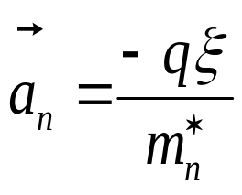
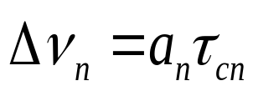
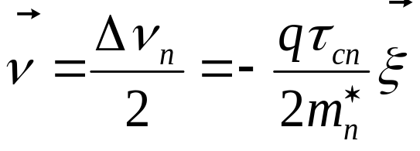
2.6.2 Curenţii de câmp
2.6.2 Curenţi de câmp
Viteza de drift:
DE

Slide 35
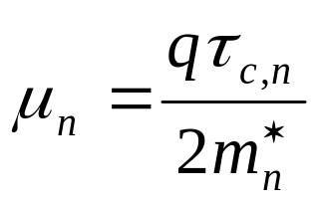
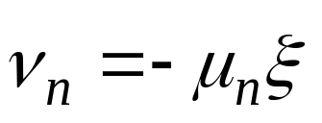
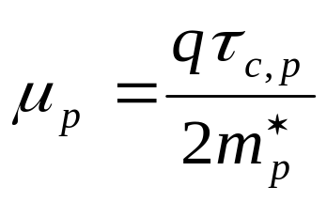
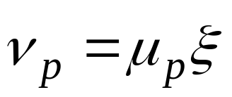
2.6.1 Curenţii de câmp
(2.10a)
μ_{n}- mobilitatea electronilor
(2.10b)
μ_{p} - mobilitatea golurilor
DE

Slide 36

2.6.1 Curenţii de câmp
(b)
E_{c}
E_{F}
E_{v}
Fig. 2.6b
(c)
DE
Notes:
Vectorul Erond trebuie sa fie oriyontal
Atentie la indici

Slide 37
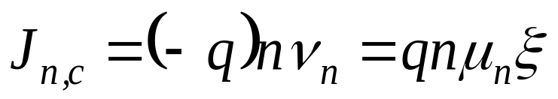
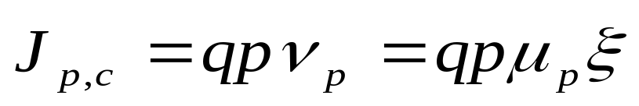
2.6.2 Curenţii de câmp
Densitatea curentului de electroni
(2.11a)
Densitatea curentului de goluri
(2.11b)
DE

Slide 38
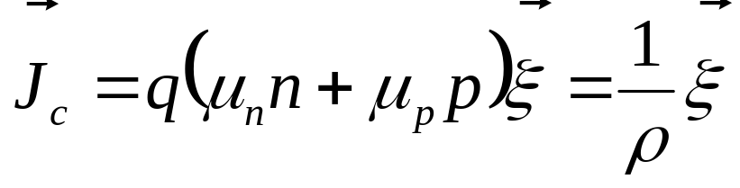
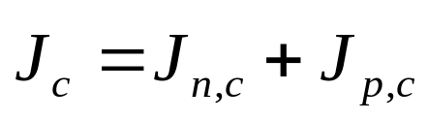
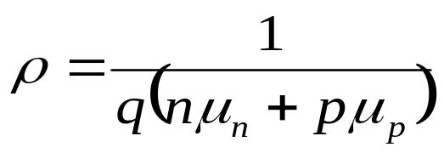
2.6.2 Curenţii de câmp
Densitatea curentului de câmp
(2.12a)
Rezistivitatea semiconductorului
(2.12b)
DE

Slide 39
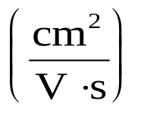
2.6.2Curenţii de câmp
Mobilitatea electronilor şi golurilor
Dependenţa de material
T = 300K
Semiconductorul
μ_{n}
μ_{p}
Si
1250
500
Ge
3900
1900
GaAs
8500
400
Tabelul 2.2
DE

Slide 40

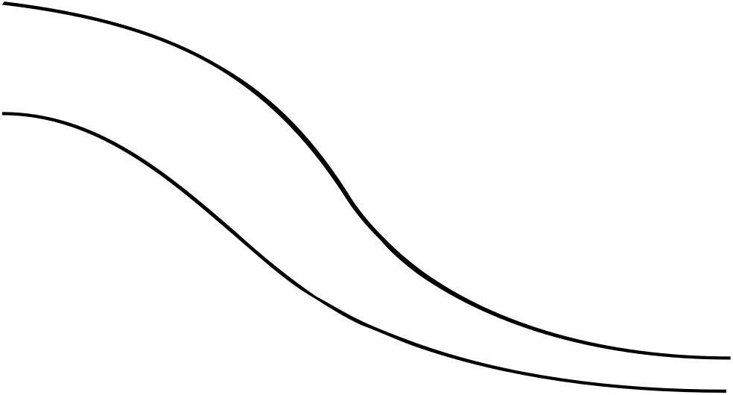
2.6.1 Curenţii de câmp
Dependenţa de doparea totală,
10³
5
2
10²
5
2
10
Si
300K
μ_{n} , μ _{p} [cm² /Vs]
e+
e-
10¹⁴ 10¹⁶ 10¹⁸ 10²⁰
N_{T} [cm⁻³]
Fig. 2.6c
DE

Slide 41
2.6.2 Curenţii de câmp
Dependenţa de temperatură
μ_{n}, μ_{p} scad cu temperatura pentru T >200K si N_{T} <10¹⁹ cm⁻³
Observaţii
Proporţionalitatea dintre vitezele de drift şi câmpul electric nu mai este valabilă la câmpuri intense, când ν_{n} şi ν_{p} devin comparabile cu ν_{th}.
La câmpuri intense vitezele de drift se saturează la Si.
DE

Slide 42
2.6.2 Curenţii de câmp
Dependenţa experimentală a vitezelor de drift de câmpul electric
10⁷
5
2
10⁶
5
Siliciu
300K
ν_{n}
ν_{n} , ν_{p} [cm/s]
ν_{p}
10² 2 5 10³ 2 5 10⁴ 2 5 10⁵
ξ [V/cm]
Fig. 2.6d
DE

Slide 43
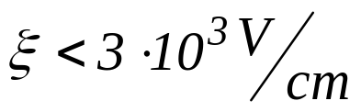
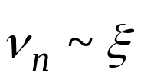
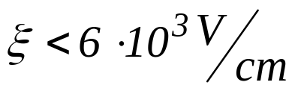
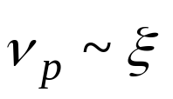
2.6.1 Curenţii de câmp
Câmp electric mic
pentru electroni
pentru goluri
Câmp foarte intens (ξ > 3⋅10⁴ V/cm)
ν_{n} → ν_{n,sat} ~ ν_{th}
ν_{p} → ν_{p,sat} ~ ν_{th}
electroni fierbinţi (energie cinetică semnificativă)
DE

Slide 44
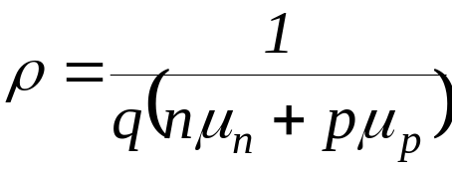
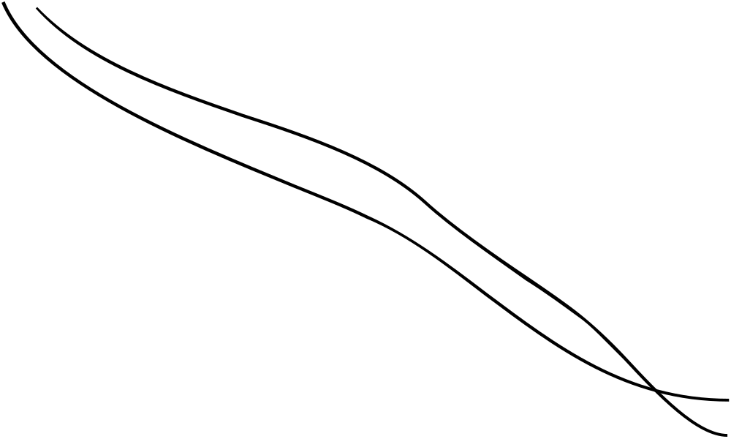
2.6.1 Curenţii de câmp
Rezistivitatea
10²
10
1
10⁻¹
10⁻²
10⁻³
Siliciu
300k
ρ
[Ω cm]
tip p
tip n
Fig. 2.6e
10¹⁴ 10¹⁵ 10¹⁶ 10¹⁷ 10¹⁸ 10¹⁹ 10²⁰ 10²¹
N_{D} , N_{A} [cm⁻³]
DE

Slide 45
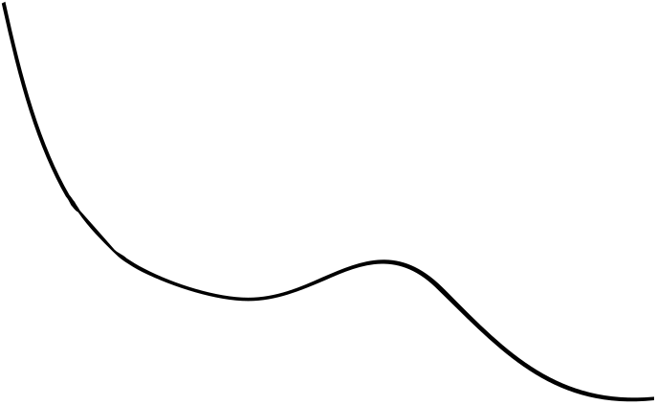
2.6.1 Curenţii de câmp
Dependenţa rezistivităţii de temperatură
ρ
I
II
III
300K
T
Fig. 2.6f
Zona I : cresc concentraţiile de purtători majoritari prin ionizarea impurităţilor.
Zona II : concentraţiile de majoritari practic constante; scade mobilitatea.
Zona III : cresc concentraţiile de purtători datorită generării de perechi electron-gol prin ruperea de legături covalente.
DE

Slide 46
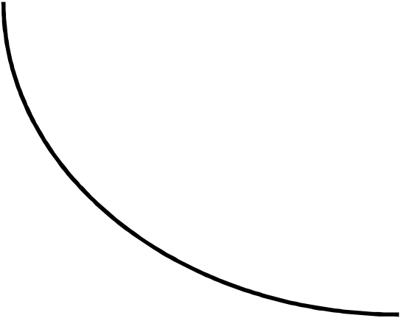
2.6.3 Curenţii de difuzie
2.6.3 Curenţi de difuzie
Bară semiconductoare cu temperatură constantă şi o distribuţie neuniformă impurităţi pe direcţia x
n₀(x)
n₀(- λ_{c,n})
n₀(λ_{c,n})
n₀(0)
- λ_{c,n}
λ_{c,n}
x
Fig. 2.6g
DE

Slide 47
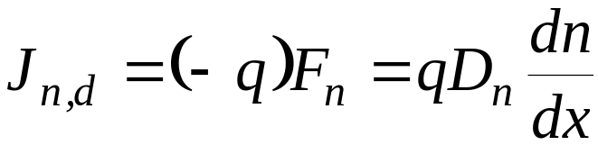

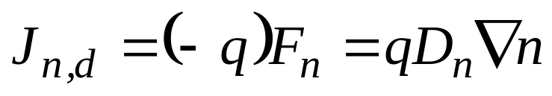
2.6.2 Curenţii de difuzie
Densitatea curentului de difuzie pentru electroni
(2.13a)
Constanta de difuzie pentru electroni
(2.14a)
Pentru un semiconductor cu o distribuţie neuniformă pe toate direcţiile a concentraţiei de electroni :
(2.13b)
DE

Slide 48
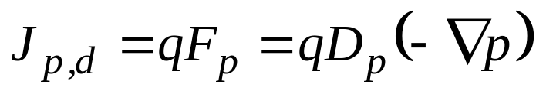

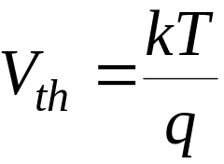
2.6.2 Curenţii de difuzie
Densitatea curentului de goluri
(2.13c)
Constanta de difuzie pentru goluri
(2.14b)
∇n / ∇p : gradienţii concentraţiilor de e⁻ / e⁺
: tensiunea termică
DE

Slide 49
2.6.2 Curenţii de difuzie
Observaţii
Relaţiile lui Einstein
Difuzia şi driftul sunt manifestări ale mişcării de agitaţie termică a purtătorilor, deci nu sunt fenomene independente.
Procesul de difuzie nu are nimic de a face cu faptul că e⁻ şi e⁺ sunt purtători de sarcină. Difuzia are loc datorită tendinţei naturale a purtătorilor de a se mişca dirijat din regiunea de înaltă concentraţie către regiunea de concentraţie mai mică.
Fluxul de particule ce rezultă în urma difuziei depinde de gradientul concentraţiei de purtători şi nu de concentraţia propriu-zisă.
DE

Slide 50
Capitolul II
FIZICA SEMICONDUCTORILOR
2.1 Clasificarea materialelor solide în funcţie de rezistivitate
2.2 Benzi de energie în semiconductori
2.3 Electroni şi goluri
2.4 Semiconductorul la echilibru termic
2.5 Semiconductor intrinsec. Semiconductor extrinsec
2.6 Fenomene de transport
2.7 Generarea şi recombinarea e⁻ şi e⁺
2.8 Ecuaţiile de bază ale dispozitivelor semiconductoare
DE

Slide 51
2.7 Generarea şi recombinarea e- şi e+
2.7 Generarea şi recombinarea e⁻ şi e⁺
Generarea şi recombinarea de perechi (e⁻, e⁺) sunt fenomele ce apar atunci când concentraţiile de purtători mobili diferă ce valorile de echilibru (n₀ şi p₀).
Mecanisme de generare / recombinare
  Generarea / recombinarea directă (bandă-bandă)
    se desfăşoară prin trecerea directă a e⁻ din BV în BC şi invers
    mecanism foarte puţin probabil în cazul Si
  Generarea/recombinarea indirectă
    se desfăşoară prin intermediul centrilor de recombinare
    centrii de recombinare provin din imperfecţiuni ale reţelei cristaline (atomi străini (de exemplu atomi de Au), ce ocupă poziţii interstiţiale între atomii semiconductorului de bază) sau defecte ale reţelei (de tipul dislocaţiilor)
DE

Slide 52
2.7 Generarea şi recombinarea e- şi e+
Generarea e⁻
E_{C}
E_{t}
E_{V}
Fig. 2.7a
DE

Slide 53
2.7 Generarea şi recombinarea e- şi e+
Generarea e^{+`}
E_{C}
E_{t}
E_{V}
Fig. 2.7b
DE

Slide 54
2.7 Generarea şi recombinarea e- şi e+
Recombinarea e⁻
E_{C}
E_{t}
E_{V}
Fig. 2.7c
DE

Slide 55
2.7 Generarea şi recombinarea e- şi e+
Recombinarea e⁺
E_{C}
E_{t}
E_{V}
Fig. 2.7d
DE

Slide 56
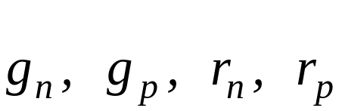



2.7 Generarea şi recombinarea e- şi e+
Viteze de generare/recombinare
numărul de particule (e- sau e+) care se generează/recombină în unitatea de volum şi unitatea de timp
notaţii :
Vitezele nete de recombinare
Concluzii
  Un semiconductor aflat la neechilibru îşi dezvoltă mecanisme care tind să-l readucă la echilibru.
  la echilibru termic şi g_{n} = r_{n} şi g_{p} = r_{p}
DE

Slide 57
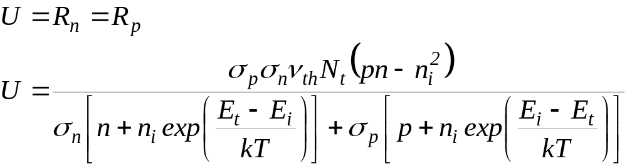

2.7 Generarea şi recombinarea e- şi e+
Modelul SRH
Generarea/recombinarea indirectă este descrisă satisfăcător de modelul Schockley-Read-Hall (SRH)
(2.15a)
Observaţii
  la echilibru termic deci U = 0
  U este maxim pentru E_{t} = E_{i}.
DE

Slide 58






2.7 Generarea şi recombinarea e- şi e+
Pentru un semiconductor n îndeplinind condiţiile
Se obţine:
(2.15b)
Pentru un semiconductor p în aceleaşi condiţii:
(2.15c)
DE

Slide 59
Capitolul II
FIZICA SEMICONDUCTORILOR
2.1 Clasificarea materialelor solide în funcţie de rezistivitate
2.2 Benzi de energie în semiconductori
2.3 Electroni şi goluri
2.4 Semiconductorul la echilibru termic
2.5 Semiconductor intrinsec. Semiconductor extrinsec
2.6 Fenomene de transport
2.7 Generarea şi recombinarea e⁻ şi e⁺
2.8 Ecuaţiile de bază ale dispozitivelor semiconductoare
DE

Slide 60



2.8 Ecuaţiile de bază ale dispozitivelor semiconductoare (Schockley)
2.8 Ecuaţiile de bază ale dispozitivelor semiconductoare (Shockley)
Cazul unidimensional
Ecuaţii de curent
(2.16a)
(2.16b)
(2.16c)
DE

Slide 61




2.6.3 Ecuaţiile curenţilor în semiconductori
Pentru câmp electric variabil în timp
(2.16d)
ε_{s} : permitivitatea semiconductorului
: funcţii de timp
Observaţie:
La metale conducţia se datorează numai electronilor de conducţie (nu există curent de goluri). Curentul de e⁻ la metale conţine numai componenta de drift:
DE

Slide 62


2.8 Ecuaţiile de bază ale dispozitivelor semiconductoare (Schockley)
Ecuaţii de continuitate
(2.17a)
(2.17b)
Concentraţia de e⁻ poate varia în timp datorită:
  trecerii unui curent prin unitatea de volum considerată
  proceselor de generare / recombinare internă
  generare externă : G_{L} - viteza de generare
DE

Slide 63

2.8 Ecuaţiile de bază ale dispozitivelor semiconductoare (Schockley)
Ecuaţia Poisson
(2.18)
φ, ξ : potenţialul / câmpul electric în semiconductor
ε_{s} : permitivitatea semiconductorului
Sarcina electrică:
  sarcina mobilă de concentraţii p respectiv n
  sarcina fixă datorată ionilor de impuritate pozitivi (negativi) N_{D} ( N_{A})
DE

Slide 64
2.3 Electroni şi goluri
Conducţie în semiconductori
T = 0 K
T > 0 K
BC
BC
e⁻ energy
e⁻ energy
BV
BV
e⁺ energy
e⁺ energy
DE

Slide 65
2.3 Electroni şi goluri
Conducţie în semiconductori – analogie hidrodinamică
T = 0 K
BC
BV
DE

Slide 66
2.3 Electroni şi goluri
Conducţie în semiconductori – analogie hidrodinamică
T > 0 K
BC
BV
DE

Slide 67




2.6.2 Curenţii de difuzie
Fluxul de electroni : numărul de electroni ce traversează în unitatea de timp o suprafaţă egală cu unitatea normală pe direcţia x .
Fluxul de e⁻ ce difuzează spre dreapta planului x = 0 :
Fluxul de e⁻ ce traversează spre stânga planului x = 0 :
Fluxul net de e⁻
(2.13a)
: drumul liber mijlociu al e- între două ciocniri consecutive
DE

Slide 68







2.6.2 Curenţii de difuzie
Se presupune o variaţie liniară a concentraţiei de electroni în jurul originii
Din (2.13a) şi :
(2.13b)
DE

Slide 69


2.6.3 Ecuaţiile curenţilor în semiconductori
2.6.3 Ecuaţiile curenţilor în semiconductori
Densitatea curentului total într-un semiconductor
(2.16a)
Din (2.11a, b) şi (2.15b, c)
(2.16b)
(2.16c)
DE

Slide 70



2.6.3 Ecuaţiile curenţilor în semiconductori
Pentru câmp electric variabil în timp
(2.16d)
ε_{s} : permitivitatea semiconductorului
: funcţii de timp
Observaţie:
La metale conducţia se datorează numai electronilor de conducţie (nu există curent de goluri). Curentul de e⁻ la metale conţine numai componenta de drift:
DE

